Slide 1


STUDIO DI UNA TURBINA EOLICA INNOVATIVA
AD ASSE VERTICALE
Studente: Alessandro Chiappalone
Relatori: Alessandro Bottaro, Piotr Doerffer
Università degli Studi di Genova – Scuola Politecnica

Slide 2

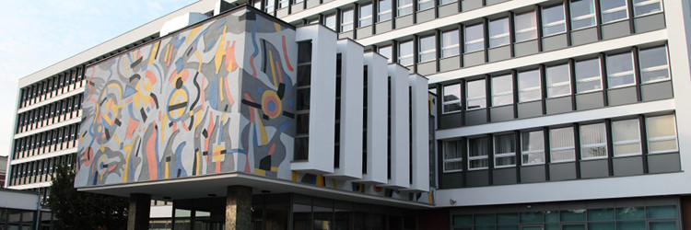
OBIETTIVI DELLO STUDIO
Confrontare l’efficienza di due differenti turbine eoliche ad asse verticale partendo dalla configurazione innovativa presente nell’istituto di ricerca
Approfondire il funzionamento del layout innovativo
Verificare eventuali dipendenze dalla geometria

Slide 3
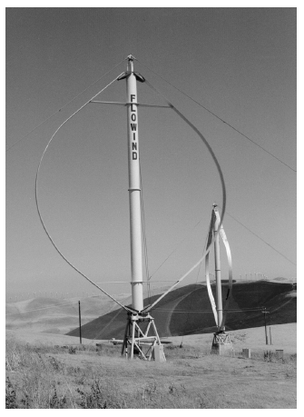
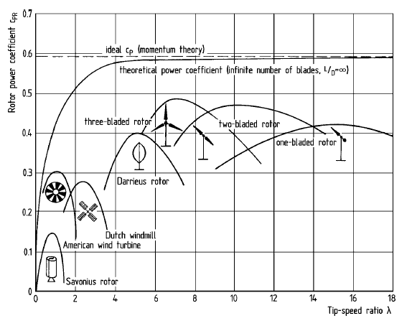
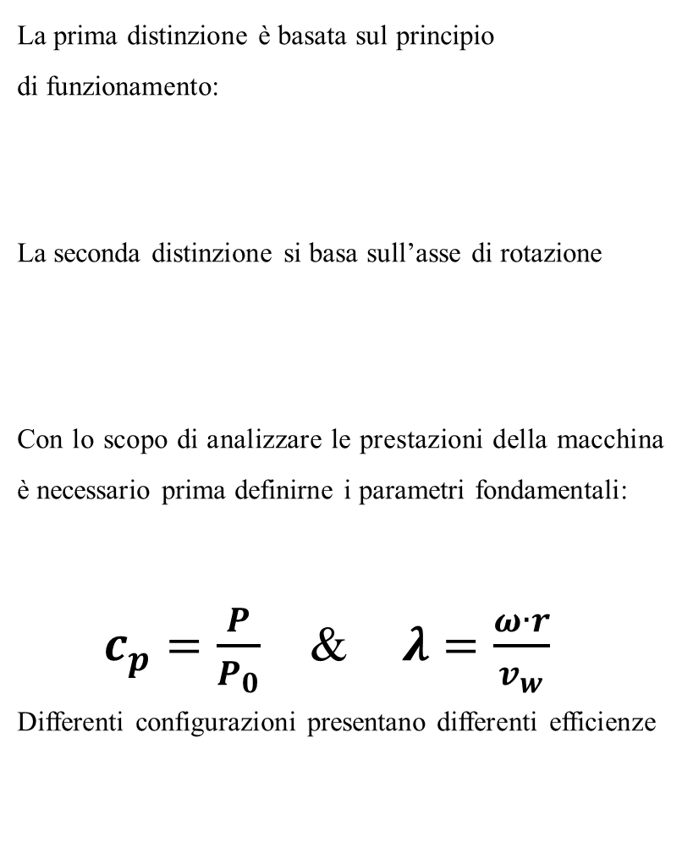
TIPOLOGIE DI TURBINE EOLICHE
La prima distinzione è basata sul principio
di funzionamento:
La seconda distinzione si basa sull’asse di rotazione
Con lo scopo di analizzare le prestazioni della macchina è necessario prima definirne i parametri fondamentali:
$c_{p}=\frac{P}{P_{0}}$ &$λ=\frac{ω∙r}{v_{w}}$
Differenti configurazioni presentano differenti efficienze
Lift Turbine
Drag Turbine
Orizzontale
Verticale

Slide 4
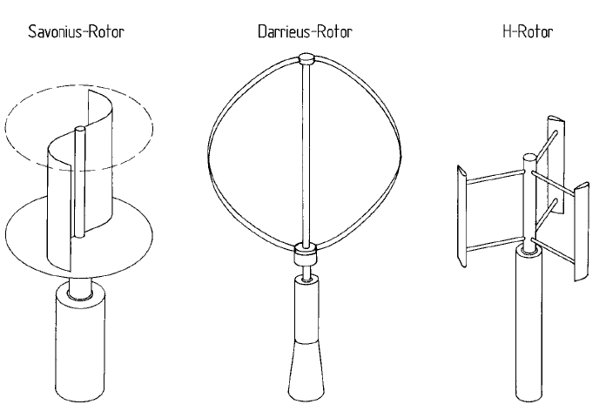
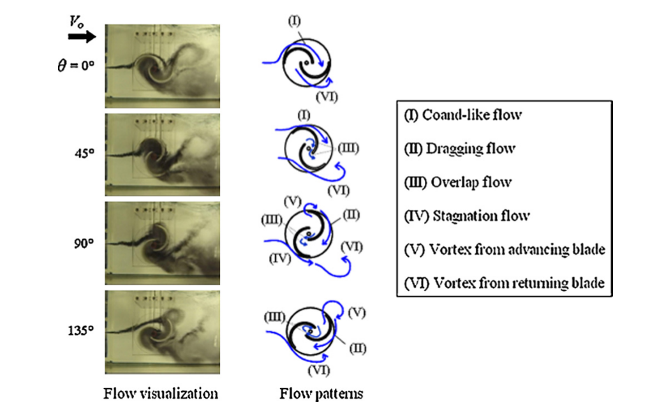
SAVONIUS CLASSICA
Le configurazioni studiate in questa tesi sono basate sul rotore Savonius.
VANTAGGI:
facile manutenzione: tutte le componenti
d’impianto sono a livello del suolo
silenzioso
non richiede sistema di imbardata
economico
possibilità di installazione in zone urbane
SVANTAGGI:
bassa efficienza
coppia pulsante

Slide 5
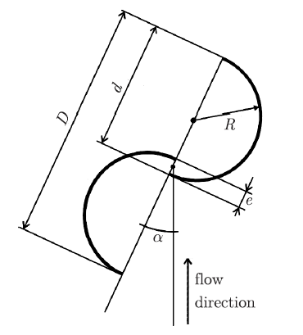
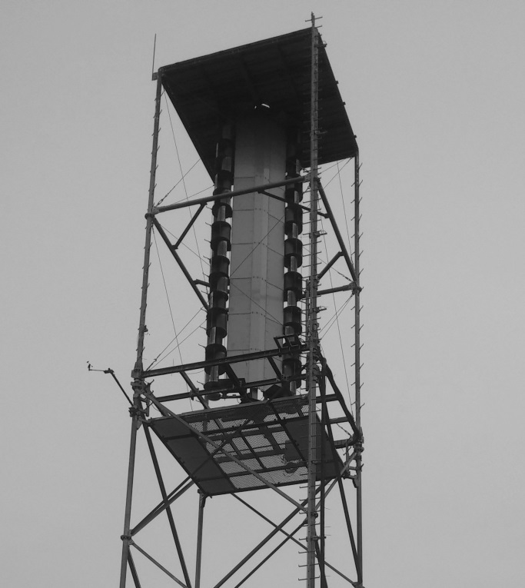
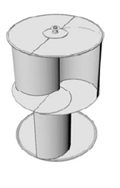
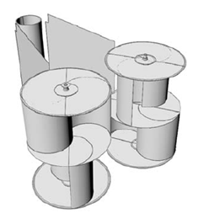
CASI STUDIO
Due differenti configurazioni studiate:
Savonius Classica
Savonius Innovativa
Componenti | Dimensioni [m]
Diametro Turbina D | 2.38
Semidiametro d | 0.26
Rapporto e/d | 0.1
Componenti | Dimensioni [m]
Diametro Turbina D | 0.5
Semidiametro d | 0.26
Braccio | 0.75
Angolo Interno | 140
Angolo Esterno | 20
Apertura Massima | 2.38
Rapporto e/d | 0.1

Slide 6
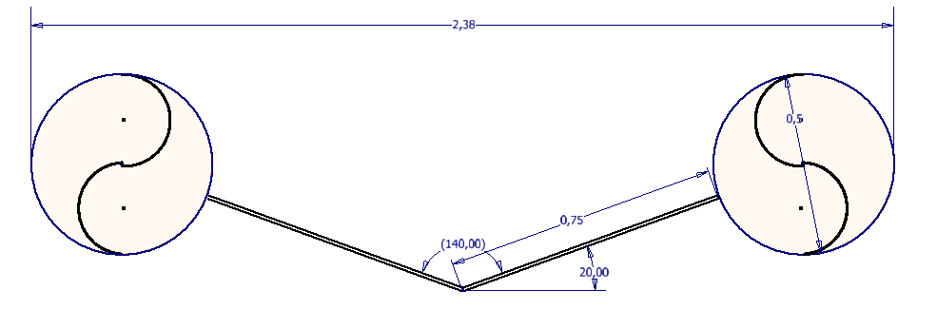
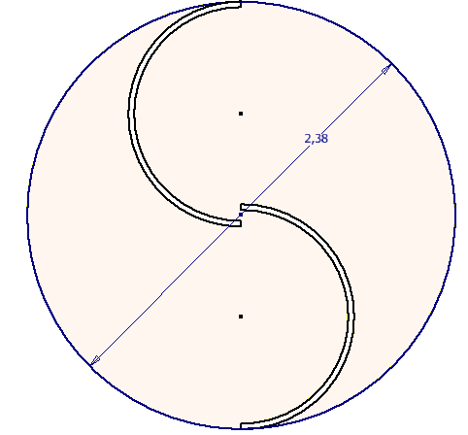
Modelli CAD disegnati con Autodesk INVENTOR

Slide 7
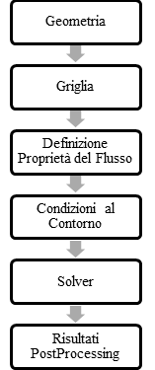
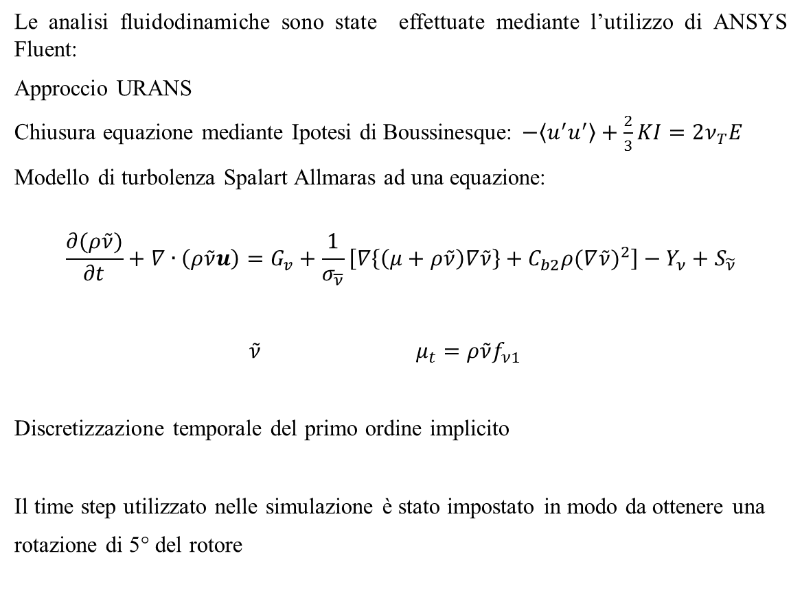
IMPOSTAZIONE LAVORO
Le analisi fluidodinamiche sono state effettuate mediante l’utilizzo di ANSYS Fluent:
Approccio URANS
Chiusura equazione mediante Ipotesi di Boussinesque: $−〈u^{′}u^{′}〉+\frac{2}{3}KI=2ν_{T}E$
Modello di turbolenza Spalart Allmaras ad una equazione:
$$\frac{∂(ρ\tilde{ν})}{∂t}+∇∙\left(ρ\tilde{ν}u\right)=G_{v}+\frac{1}{σ_{\overline{ν}}}\left[∇\left\{\left(μ+ρ\tilde{ν}\right)∇\tilde{ν}\right\}+C_{b2}ρ({∇\tilde{ν})}^{2}\right]−Y_{ν}+S_{\tilde{ν}}$$
$\tilde{ν}$ $μ_{t}=ρ\tilde{ν}f_{ν1}$
Discretizzazione temporale del primo ordine implicito
Il time step utilizzato nelle simulazione è stato impostato in modo da ottenere una
rotazione di 5° del rotore

Slide 8
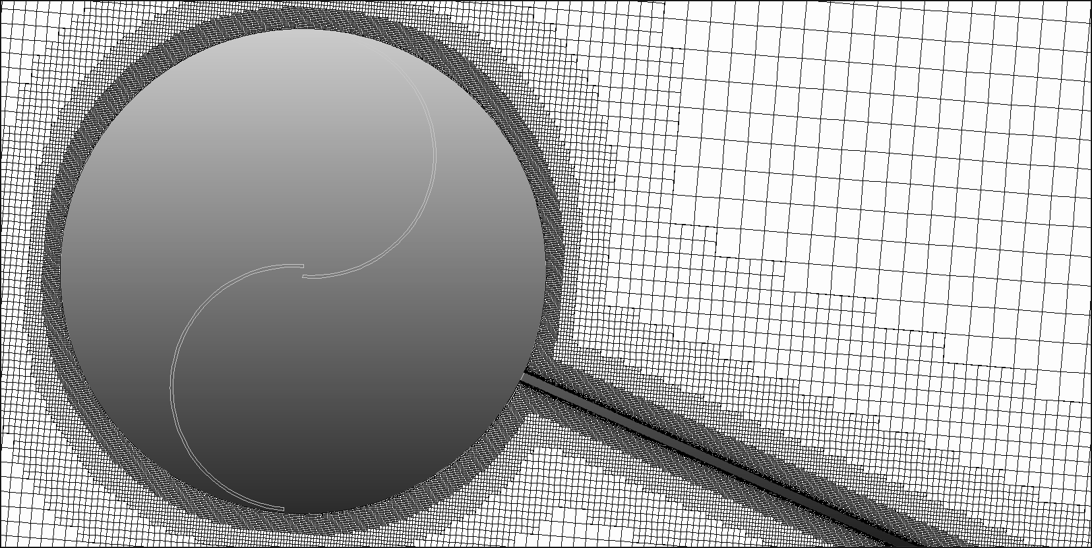
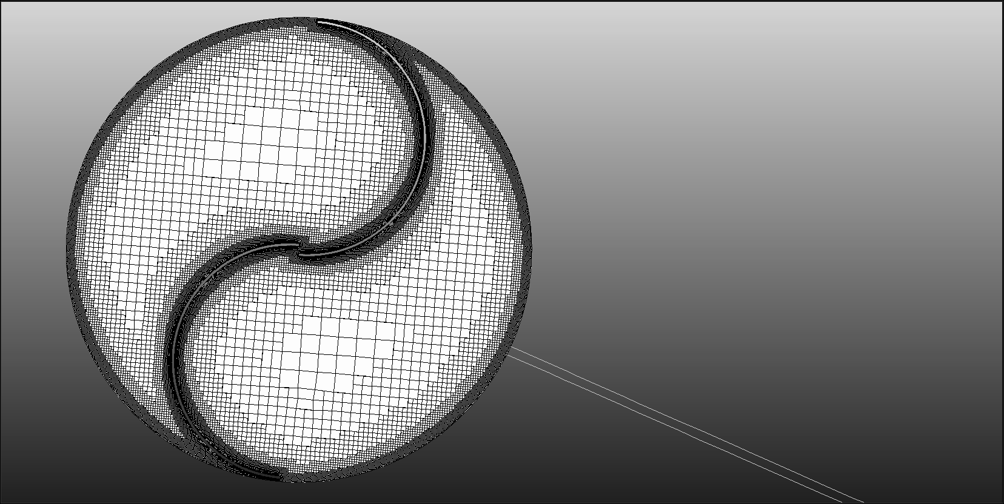
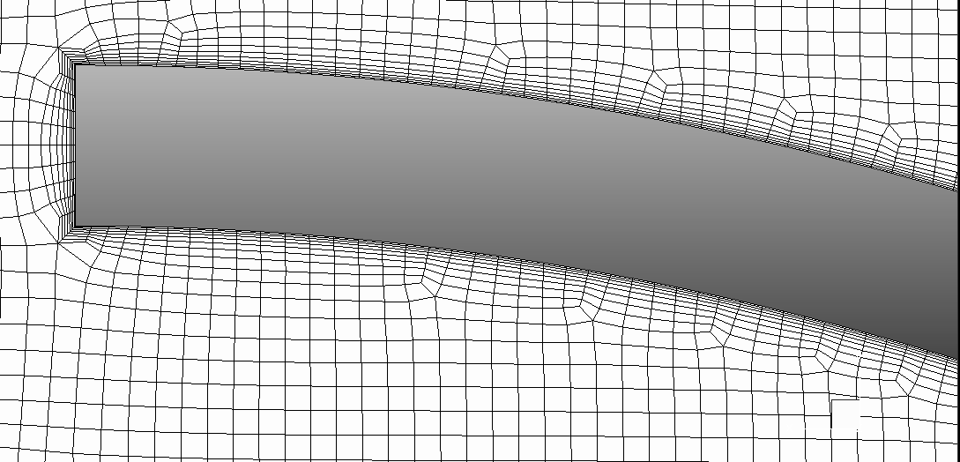
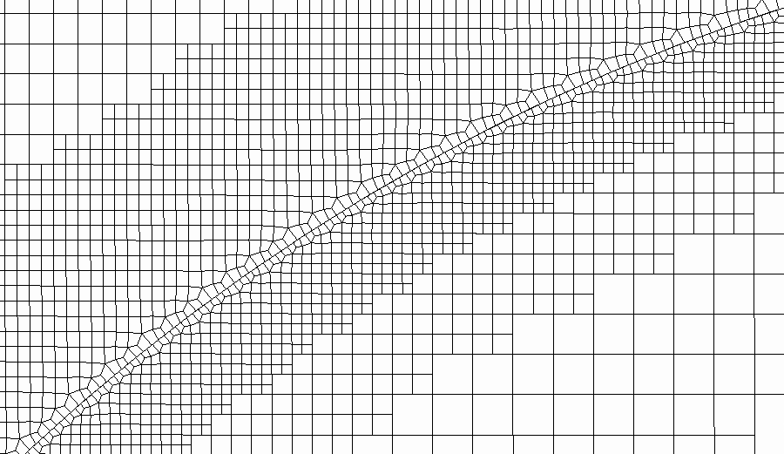
IMPOSTAZIONE DEL LAVORO: MESH
Per simulare la rotazione delle pale a livello di interfaccia è stato utilizzato un approccio SLIDING MESH. La mesh è di tipo unstructured ed è stata realizzata con NUMECA Express. Al fine di ottenere una maggior precisione nel calcolo dei coefficienti di coppia, la mesh vicino alle pale è stata raffinata ulteriormente:
 | Numero di celle
Savonius Classica | 98839
Savonius Innovativa | 110025

Slide 9
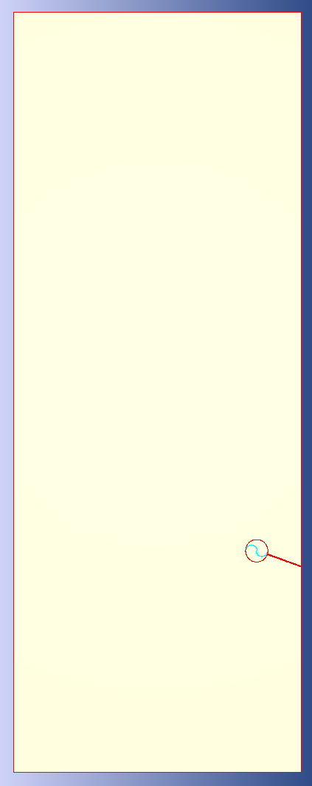
IMPOSTAZIONE DEL LAVORO: CONDIZIONI AL CONTORNO
 | Condizione al Contorno
A | Inlet: velocità flusso imposta 10 m/s
B | Outlet [Pressure Outlet] Pgauge=0
C | Symmetry
D | Symmetry
E | Interfaccia
F | Wall
B
 | Innovativa | Savonius
Diametri [m] | 0.5 | 2.38
Lunghezza a valle | 25D | 15D
Lunghezza a monte | 10D | 5D
Distanza da bordi | 10D | 3D
C
D
E
F
A

Slide 10

PARAMETRI VALUTATI DURANTE LE SIMULAZIONI
Al fine di confrontare le due geometrie studiate sono stati valutati i seguenti parametri:
Coefficienti di coppia dei rotori Cm:
${ C}_{m}=\frac{T}{\frac{1}{2}ρV^{2}AL}$
Coefficienti di potenza Cp a vari TSR: le velocità di rotazione studiate coprono le λ da 0,1 a 1,1
$c_{p}= λc_{m}$
Parametri | Savonius Classica | Savonius Innovativa
Area [m²] | 2.38 | 0.5
Lunghezza [m] | 1.19 | 0.25
Densità [kg/m³] | 1.225 | 1.225

Slide 11
RISULTATI SAVONIUS
Al fine di ottenere il valore del coefficiente di potenza si è necessariamente passati per la determinazione del coefficiente di coppia. Tali coefficienti hanno manifestato un differente comportamento al variare delle velocità di rotazione.
TSR 0,2
TSR 0,8
Il primo grafico presenta un andamento più corrugato mentre ad un TSR di 0,8 il trend risulta essere più uniforme.

Slide 12
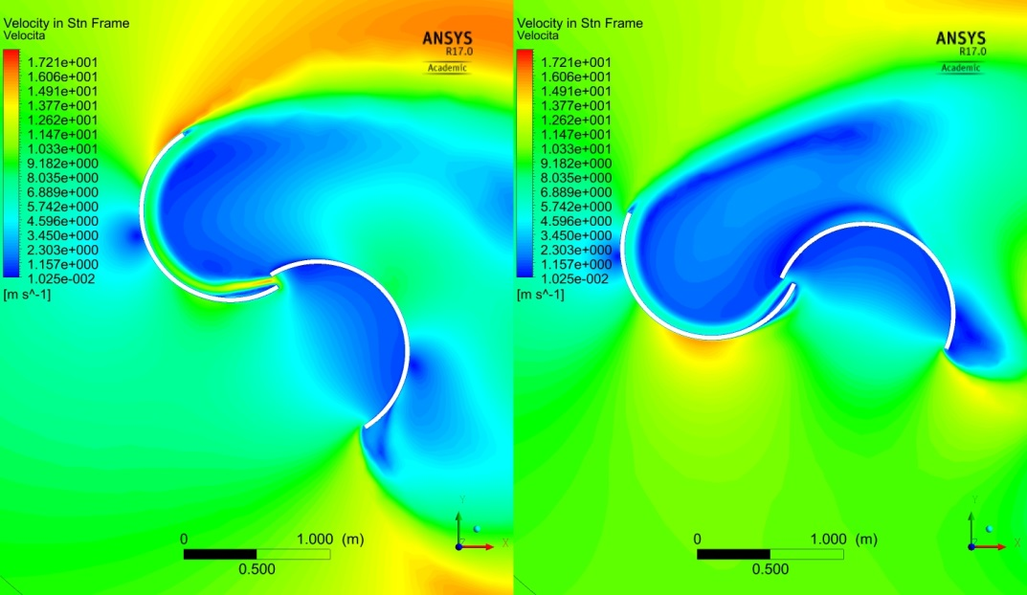
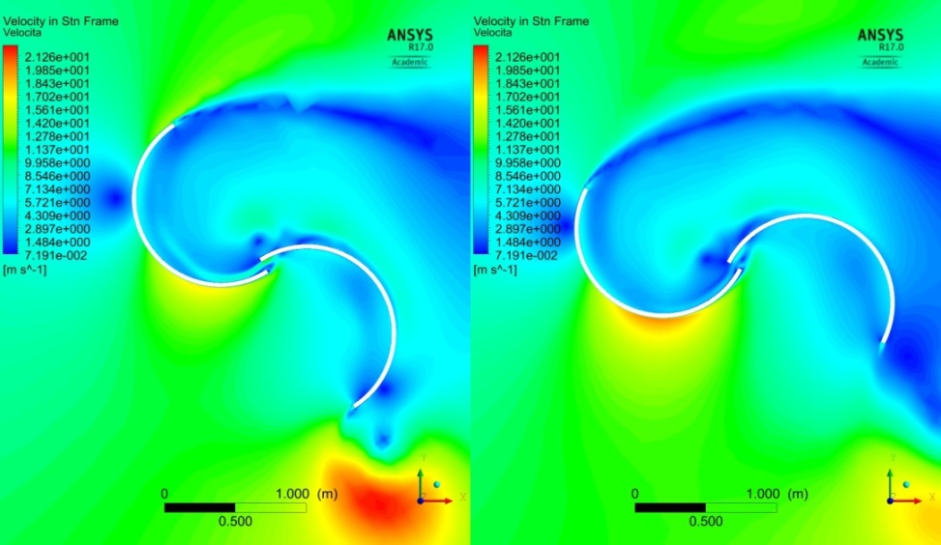
RISULTATI SAVONIUS CLASSICA
TSR 0,2
120°
150°
TSR 0,8
120°
150°
A lato viene presentato un confronto tra le strutture di flusso alle due velocità di rotazione.

Slide 13
RISULATI SAVONIUS CLASSICA
Ad ogni velocità di rotazione studiata è stato determinato il corrispettivo coefficiente di coppia. Il grafico del Cp mostra un andamento ad uncino con il massimo in corrispondenza di un TSR pari a 0,85
TSR [λ] | Rpm | Cm SAVONIUS | Cp Savonius | Power [W]
0,20 | 16,1 | 0,4120 | 0,0824 | 120
0,50 | 40,1 | 0,352 | 0,1760 | 257
0,70 | 56,2 | 0,325 | 0,2275 | 332
0,80 | 64,2 | 0,293 | 0,2344 | 342
0,85 | 68,2 | 0,283 | 0,2406 | 351
0,90 | 72,3 | 0,260 | 0,2340 | 341
1,00 | 80,3 | 0,215 | 0,2150 | 313
1,10 | 88,3 | 0,165 | 0,1815 | 265

Slide 14
RISULTATI TURBINA INNOVATIVA
Gli andamenti dei Cm sono del tutto analoghi a quelli della Savonis classica.

Slide 15
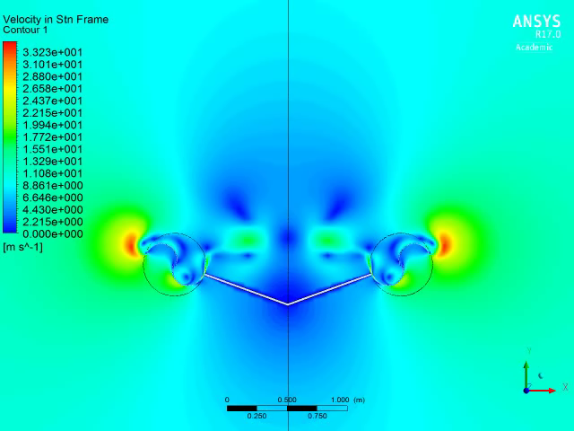
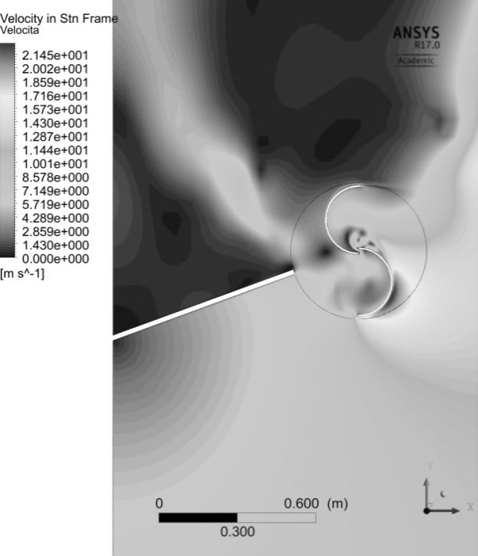
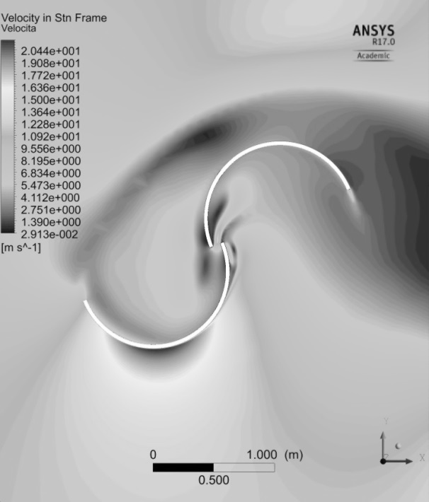
RISULTATI TURBINA INNOVATIVA
Se confrontati con il caso precedente i valori del coefficiente di coppia risultano essere sfasati e superiori in modulo. Nelle immagini sotto riportate si mostrano le posizioni in cui in entrambe le configurazioni viene raggiunto il massimo valore di tali coefficienti.
0°
20°

Slide 16
RISULTATI TURBINA INNOVATIVA
Sia il grafico delle coppie che quello dei rendimenti mostrano andamenti analoghi al caso precedente. Anche in questa configurazione il massimo del Cp è raggiunto ad un TSR di 0.85
TSR [λ] | Rpm | Cm Innovative | Cp Innovative | Potenza [W]
0,20 | 76,4 | 0,511 | 0,1022 | 149
0,50 | 191,1 | 0,465 | 0,2325 | 339
0,70 | 267,5 | 0,385 | 0,2695 | 393
0,80 | 305,7 | 0,342 | 0,2736 | 399
0,85 | 324,8 | 0,323 | 0,2746 | 400
0,90 | 343,9 | 0,298 | 0,2682 | 391
1,00 | 382,2 | 0,252 | 0,2520 | 367
1,10 | 420,4 | 0,205 | 0,2255 | 329

Slide 17
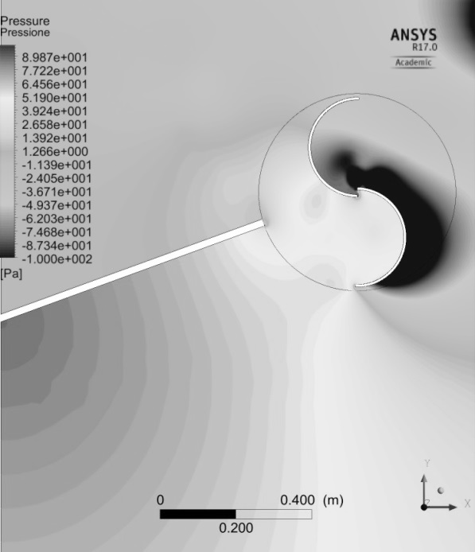
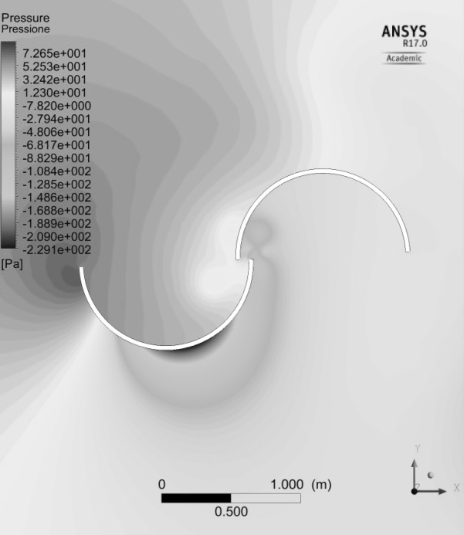
PERCHE’ FUNZIONA?
Per rispondere alla domanda sono stati calcolati i valori di pressione in due punti differenti, posizionati rispettivamente sull’ estradosso e sull’intradosso di una delle pale per una velocità di rotazione corrispondente ad un TSR di 0,8.
0°
0°

Slide 18
PERCHE’ FUNZIONA?
La differenza di pressione tra l’estradosso e l’intradosso risulta essere più utile al fine di comprendere la fisica del fenomeno. I risultati sono rappresentativi di una singola pala.
Alcune assunzioni/conclusioni:
Quando la differenza è positiva la pala è trascinata dall’altra
Maggiore differenza di pressione corrisponde ad una maggiore generazione di coppia

Slide 19
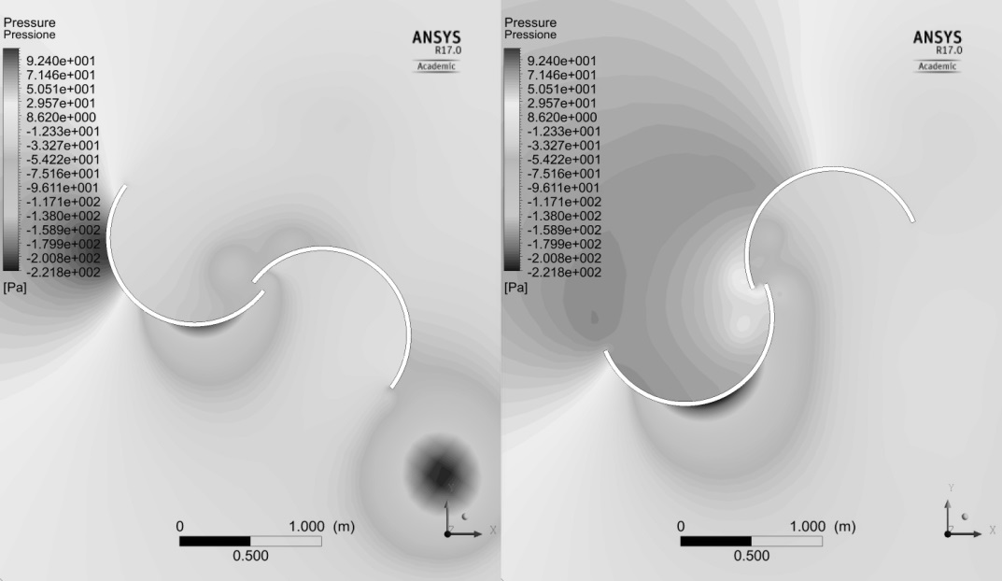
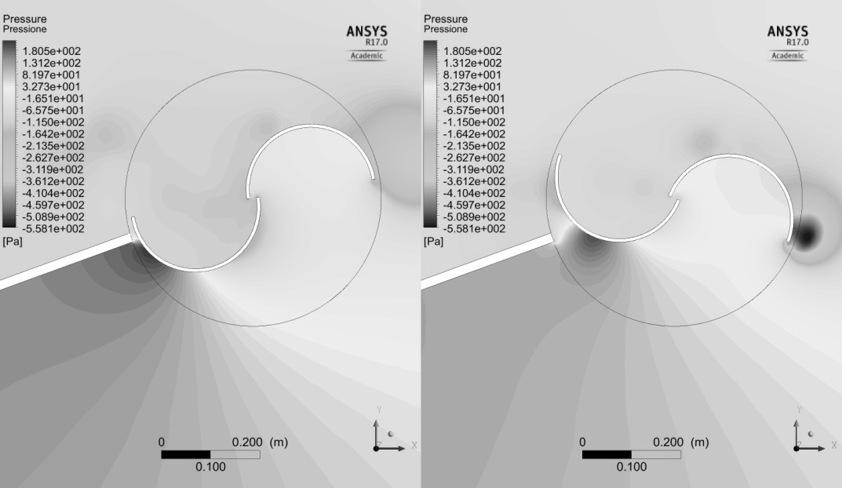
DIFFERENZE NEI CONTORNI DI PRESSIONE
I picchi nei grafici precedenti dipendono dalla geometria; a lato sono rappresentati i contorni di pressione in corrispondenza di tali picchi.
SAVONIUS: 140° positivo
230° negativo
INNOVATIVA: 100° positivo
250° negativo
140°
230°
100°
250°

Slide 20
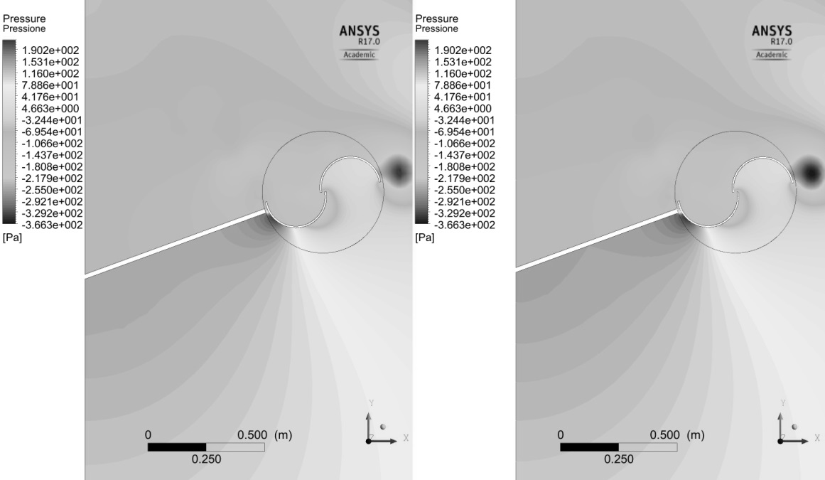
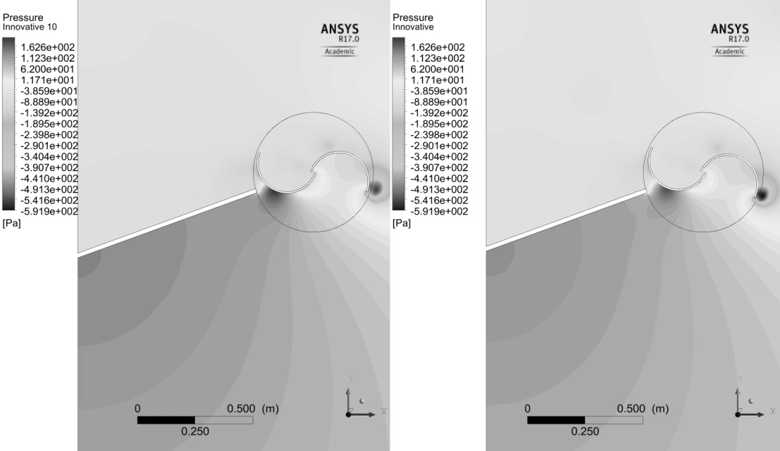
TURBINA INNOVATIVA +10%
La lunghezza del braccio statorico è stata incrementata del 10%.
Confrontando questa geometria con quella precedente nei punti di picco si sono ottenuti i seguenti risultati:
Innovative +10%
100°
100°
 | Pressure Differences |  | %
 | Innovative +10% | Innovative
100° | 195,872 Pa | 262,051 Pa | -22
250° | -472,5178 Pa | -432,8872 Pa | 9
Innovative +10%
250°
250°

Slide 21
TURBINA INNOVATIVa +10%
Per il layout finale si sono ottenuti valori di coppia e quindi di efficienza maggiori a quasi tutte le velocità di rotazione tranne che per TSR superiori a 0,9; tale trend non è stato ancora giustificato
TSR [λ] | Rpm | Cp Innovative | Cp Increase% INN2-INN
0,20 | 76,4 | 0,1022 | 1,3
0,50 | 191,1 | 0,2325 | 3,9
0,70 | 267,5 | 0,2695 | 2,1
0,80 | 305,7 | 0,2736 | 1,8
0,85 | 324,8 | 0,2746 | 1,9
0,90 | 343,9 | 0,2682 | 3,4
1,00 | 382,2 | 0,2520 | -7,1

Slide 22
CONCLUSIONI FINALI
Il coefficiente di potenza di una Savonius classica mostra il suo massimo ad un TSR di 0,85 con un
valore pari a 0,2406
Le differenze tra le coppie ai vari regimi di rotazione sono dovute a differenti strutture di flusso
attorno alle pale
Il layout innovativo mostra performance più alte in termini di efficienza e potenza con un
incremento medio del 17% se confrontate con quelle della Savonius classica
I miglioramenti raggiunti con il layout innovativo sono dovuti a differenti distribuzioni di
pressione attorno alle pale grazie al braccio statorico
Un braccio di lunghezza superiore ha mostrato un incremento delle performance della turbina. Con
il 10% di lunghezza in più si è ottenuto un incremento medio del 2% nelle prestazioni

Slide 23
GRAZIE PER L’ ATTENZIONE

